Slide 1
Thiết kế front-end cho website giới thiệu
các công cụ AI có thể dùng miễn phí
và sử dụng được ở việt Nam
Giảng viên hướng dẫn:
Phạm Minh Đương
Sinh viên thực hiện:
Họ tên: Nguyễn Huỳnh Phú Vinh
MSSV: 110122203
Lớp: DA22TTC

Slide 2
Khả Năng Tiếp Cận Công Cụ AI tại Việt Nam
Công nghệ AI đang phát triển nhanh chóng, nhưng nhiều người dùng Việt Nam phải vật lộn để tìm kiếm các công cụ AI phù hợp với nhu cầu của mình. Mặc dù có sự quan tâm mạnh mẽ đến việc sử dụng AI cho cuộc sống hàng ngày, giáo dục và công việc, nhưng người dùng thường cảm thấy lạc lõng không biết bắt đầu từ đâu.
Nguyên nhân chính dẫn đến khó khăn này bao gồm việc thiếu tài nguyên có sẵn bằng tiếng Việt để hướng dẫn người dùng cách sử dụng hiệu quả các công cụ AI. Ngoài ra, người dùng phải đối mặt với những thách thức trong việc tìm kiếm và lựa chọn các công cụ AI miễn phí phù hợp với yêu cầu cụ thể của họ.
Để giải quyết những vấn đề này, một giải pháp được đề xuất là tạo ra một nền tảng trang web tập trung giới thiệu các công cụ AI miễn phí khác nhau bằng tiếng Việt. Nền tảng này sẽ đóng vai trò như một nguồn tài nguyên quý giá, giúp người dùng điều hướng các tùy chọn của họ và đưa ra lựa chọn sáng suốt về các công cụ AI mà họ có thể sử dụng.

Slide 3
Mục Tiêu Dự Án
Danh mục toàn diện các công cụ AI
Tạo cộng đồng người dùng tương tác
Trang web sẽ cung cấp một danh mục đầy đủ các công cụ AI miễn phí, được phân loại rõ ràng để dễ dàng điều hướng. Người dùng sẽ được hưởng lợi từ tính năng tìm kiếm thông minh tích hợp, cho phép họ nhanh chóng tìm thấy công cụ AI phù hợp đáp ứng nhu cầu của mình.
Để thúc đẩy cộng đồng người dùng AI hỗ trợ, nền tảng này sẽ cung cấp một môi trường tương tác. Điều này bao gồm diễn đàn, đánh giá của người dùng và các tùy chọn phản hồi, đảm bảo người dùng có thể chia sẻ kinh nghiệm và thông tin chi tiết. Ngoài ra, trang web sẽ có thiết kế hiện đại và tích hợp API AI để nâng cao chức năng.

Slide 4
Hướng Tiếp Cận và Giải Pháp
Dự án nhằm mục đích biên soạn một danh sách đầy đủ các công cụ AI miễn phí có sẵn tại Việt Nam, đảm bảo nhiều lựa chọn và duy trì chất lượng cao. Điều này sẽ giúp người dùng dễ dàng truy cập và sử dụng các công cụ này cho nhu cầu của mình.
Để xây dựng giao diện người dùng của nền tảng, Next.js 15 sẽ được sử dụng vì hiệu suất và khả năng mở rộng của nó. Tailwind CSS sẽ được sử dụng để thiết kế giao diện một cách nhanh chóng, cho phép tùy chỉnh dễ dàng và giao diện hiện đại.
Nền tảng này sẽ tích hợp API Gemini AI để cung cấp các tính năng thông minh, do người dùng hỗ trợ. Ngoài ra, một tính năng cộng đồng sẽ được phát triển để người dùng chia sẻ và đánh giá các công cụ, cùng với hệ thống tìm kiếm thông minh giúp người dùng tìm ra các công cụ AI phù hợp nhất với yêu cầu của mình.

Slide 5
Công Nghệ Nền Tảng
ReactJS là một thư viện JavaScript phổ biến được sử dụng để xây dựng giao diện người dùng (UI) và tạo các thành phần có thể tái sử dụng. Nó cho phép các nhà phát triển tạo các ứng dụng web động và tương tác một cách hiệu quả, khiến nó trở thành ứng dụng yêu thích của nhiều người trong cộng đồng công nghệ.
NextJS là một framework được xây dựng trên React giúp tối ưu hóa hiệu suất website. Nó đặc biệt được biết đến với việc hỗ trợ kết xuất phía máy chủ (SSR), giúp cải thiện tối ưu hóa công cụ tìm kiếm (SEO) và làm cho các trang web tải nhanh hơn, mang lại trải nghiệm tốt hơn cho người dùng.
Tailwind CSS là một khung CSS cho phép các nhà phát triển xây dựng giao diện người dùng một cách nhanh chóng bằng cách sử dụng các lớp tiện ích. Cách tiếp cận này cho phép thiết kế và tùy chỉnh nhanh chóng, giúp tạo các trang web hấp dẫn trực quan dễ dàng hơn mà không cần viết CSS mở rộng từ đầu.

Slide 6
Tìm Hiểu Sâu về ReactJS
ReactJS, thường được gọi là React, là một thư viện JavaScript mã nguồn mở được thiết kế để xây dựng giao diện người dùng (UI) và các thành phần có thể tái sử dụng. Nó cho phép các nhà phát triển tạo các ứng dụng web động và tương tác một cách hiệu quả.
Một trong những lợi ích chính của React là việc sử dụng Virtual DOM, giúp tối ưu hóa hiệu suất và tăng tốc độ cập nhật giao diện người dùng. Ngoài ra, React sử dụng cú pháp JSX, cho phép các nhà phát triển viết mã HTML trong JavaScript, dẫn đến mã sạch hơn và dễ quản lý hơn. React cũng thân thiện với người mới bắt đầu, nhờ cộng đồng lớn và tài nguyên học tập phong phú, giúp những người mới tham gia phát triển web có thể truy cập được.
React được sử dụng rộng rãi để xây dựng các trang web tương tác và các ứng dụng web phức tạp. Kiến trúc dựa trên thành phần của nó thúc đẩy khả năng tái sử dụng, cho phép các nhà phát triển tạo ra các thành phần có thể được sử dụng trong nhiều phần của ứng dụng, nâng cao hiệu quả và tính nhất quán.

Slide 7
Tìm Hiểu Sâu về NextJS
NextJS là một framework được xây dựng trên nền tảng Node.js giúp nâng cao các ứng dụng React. Nó cung cấp các tính năng mạnh mẽ giúp xây dựng các ứng dụng web hiện đại dễ dàng hơn, cho phép các nhà phát triển tạo các trang web hiệu quả và thân thiện với người dùng hơn.
Một trong những ưu điểm chính của NextJS là hỗ trợ Kết xuất phía máy chủ (SSR), giúp cải thiện SEO và trải nghiệm người dùng bằng cách hiển thị nội dung trên máy chủ. Ngoài ra, nó cung cấp Tạo trang web tĩnh (SSG) để tải trang nhanh hơn, tối ưu hóa hình ảnh tự động để có thời gian tải nhanh hơn và hỗ trợ đa ngôn ngữ để tiếp cận nhiều đối tượng hơn.
NextJS lý tưởng để xây dựng các trang web hiệu suất cao và tương tác cao. Các tính năng của nó khiến nó trở thành lựa chọn phổ biến của các nhà phát triển muốn tạo các ứng dụng web hiện đại vừa hiệu quả vừa thân thiện với người dùng.

Slide 8
Tìm Hiểu Sâu về Tailwind CSS
Tailwind CSS là gì?
Ưu điểm chính của Tailwind CSS
Tailwind CSS là một framework CSS "ưu tiên tiện ích" cung cấp các lớp cấp thấp để xây dựng giao diện người dùng. Cách tiếp cận này cho phép các nhà phát triển tạo thiết kế trực tiếp trong đánh dấu của họ.
1. Phát triển nhanh: Xây dựng giao diện nhanh chóng bằng cách sử dụng các lớp tiện ích có sẵn.
2. Dễ dàng tùy chỉnh: Tailwind dễ dàng tùy chỉnh và mở rộng với các chủ đề có thể tùy chỉnh.
3. Thiết kế đáp ứng: Hỗ trợ thiết kế đáp ứng để có giao diện tuyệt vời trên nhiều thiết bị khác nhau.
4. Chế độ tối: Cung cấp các lớp cho chế độ tối, đơn giản hóa việc chuyển đổi giao diện.

Slide 9
Tích Hợp Gemini AI
Gemini AI là một mô hình ngôn ngữ lớn (LLM) được phát triển bởi Google DeepMind. Nó được cho là mạnh hơn ChatGPT, thể hiện khả năng nâng cao trong việc hiểu và tạo văn bản giống con người.
Có rất nhiều ứng dụng tiềm năng cho Gemini AI. Nó có thể được sử dụng để xây dựng chatbot tương tác và thông minh, tạo trợ lý ảo giúp người dùng và tạo nội dung văn bản sáng tạo như bài viết và bài đăng trên blog. Ngoài ra, nó có thể phân tích các bộ dữ liệu lớn để xác định các mẫu và xu hướng, làm cho nó có giá trị trong các lĩnh vực khác nhau như chăm sóc sức khỏe, tài chính và truyền thông.
Hơn nữa, Gemini AI có thể nâng cao trải nghiệm người dùng trên các trang web bằng cách thêm các tính năng thông minh giúp tương tác trực quan và hiệu quả hơn. Tính linh hoạt của nó mở ra nhiều khả năng đổi mới trong các ngành công nghiệp khác nhau.

Slide 10
Cấu Trúc và Tính Năng Website
Về trang chủ
Trang phân loại và xếp hạng
Trang chủ bao gồm thanh tìm kiếm để người dùng dễ dàng tìm thấy các công cụ AI và hiển thị cụm từ tìm kiếm phổ biến để hướng dẫn người dùng khám phá.
Trang Phân loại phân loại các công cụ AI theo loại, trong khi trang Xếp hạng liệt kê các công cụ AI được đánh giá cao và yêu thích, giúp người dùng khám phá các tùy chọn tốt nhất hiện có.
Chức năng trang tìm kiếm
Các tính năng của Website
Trang tìm kiếm cho phép người dùng tìm các công cụ AI bằng cách nhập từ khóa. Nó cung cấp kết quả tìm kiếm dựa trên các cụm từ đã nhập, giúp bạn dễ dàng khám phá các công cụ có liên quan.
Các tính năng chính bao gồm: Tìm kiếm các công cụ AI theo từ khóa, phân loại và đánh giá; Bộ lọc tùy chọn để thu hẹp các công cụ theo danh mục và tính năng; và phần Hiển thị hiển thị thông tin chi tiết về từng công cụ AI. Các bản cập nhật trong tương lai có thể bao gồm các yếu tố Tương tác như đánh giá và nhận xét.

Slide 11
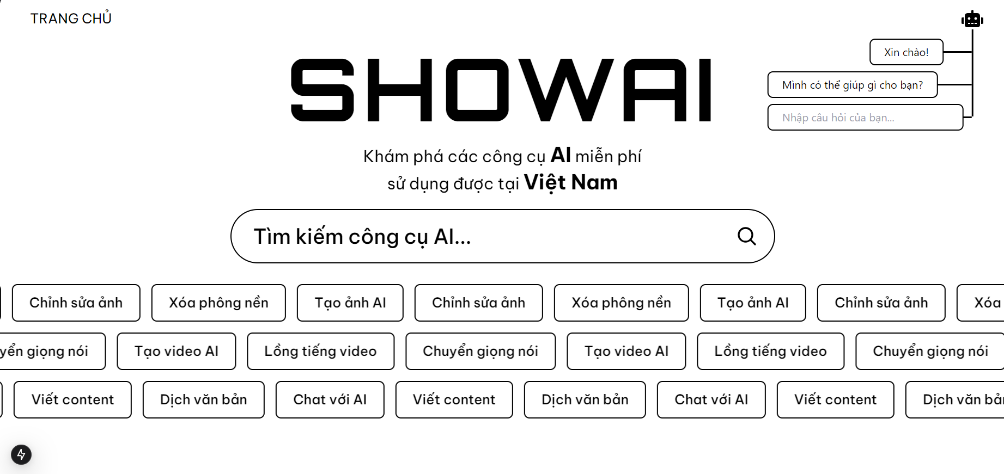
Giao Diện Trang Chủ
Hiện thanh tìm kiếm ở giữa giúp người dùng dễ dàng tìm kiếm công cụ AI nhanh chóng. Hiển thị danh sách các cụm từ tìm kiếm mà người dùng hay sử dụng để giúp tìm kiếm nhanh chóng hơn.

Slide 12
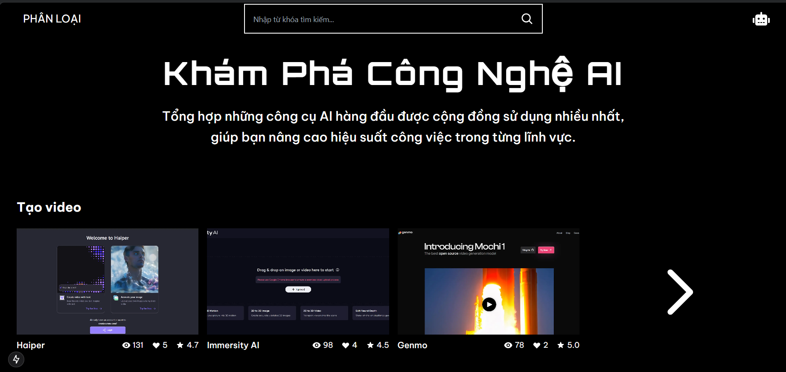
Giao diện phân loại
Phân chia các công cụ AI theo từng loại giúp người dùng dễ dang tìm kiếm theo nhu cầu.

Slide 13
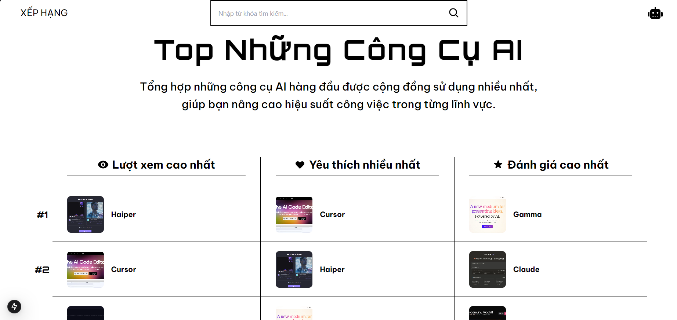
Giao diện xếp hạng
Hiển thị danh sách công cụ AI theo từng cột tương ứng với lượt xem, yêu thích và đánh giá để người dùng dễ dàng so sánh và lựa chọn phù hợp.

Slide 14
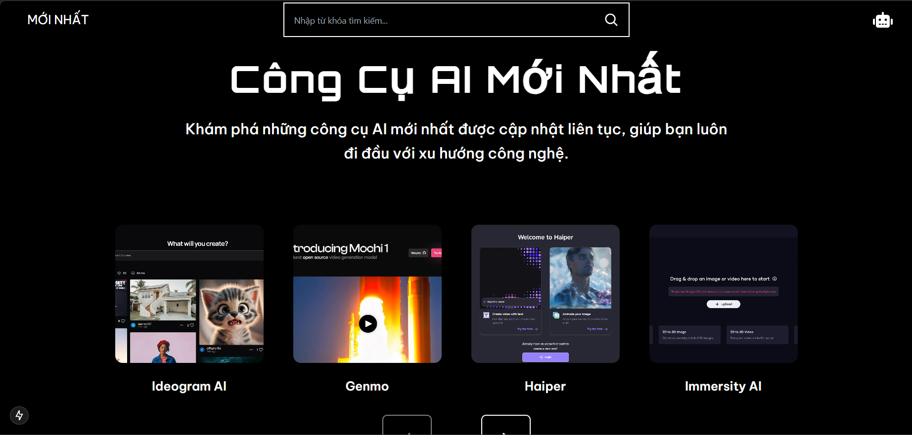
Giao diện mới nhất
Hiển thị danh sách công cụ từ mới nhất đến cũ nhất, phân ra các trang để dễ dàng tìm kiếm.

Slide 15
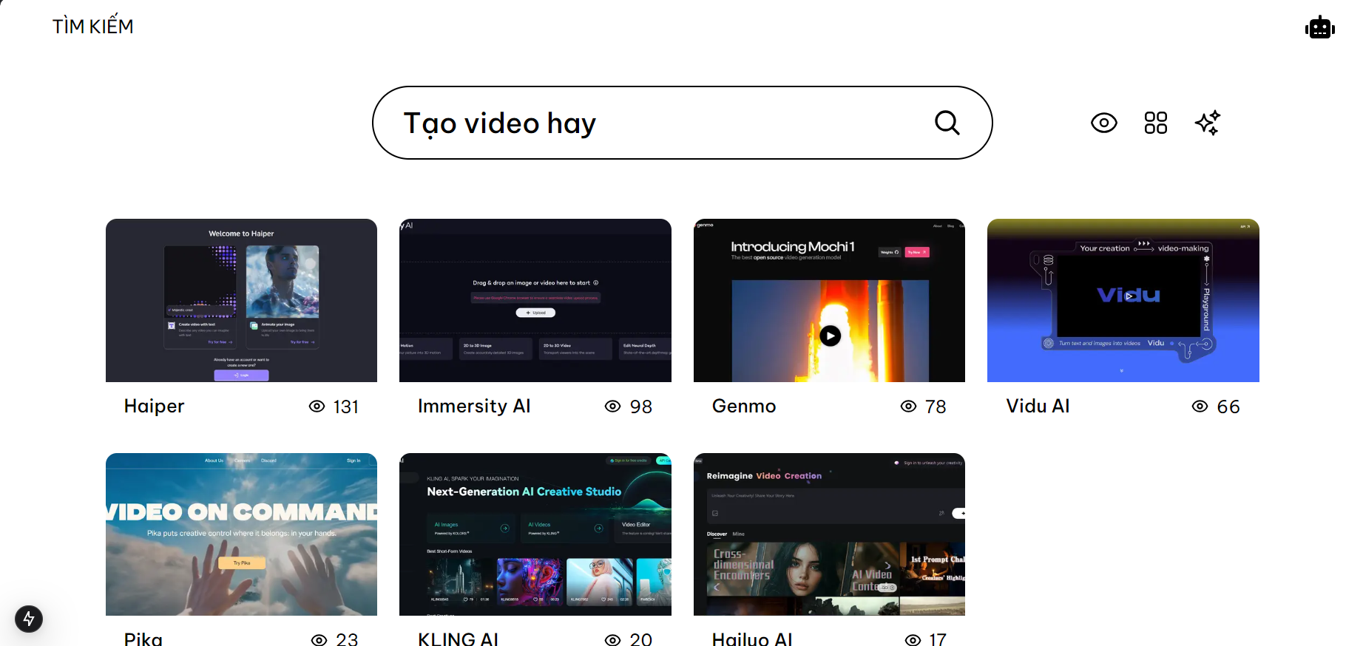
Giao diện tìm kiếm
Hiển thị danh sách công cụ AI dựa trên kết quả tìm kiếm.

Slide 16
Kết Luận & Hướng Phát Triển
Mục tiêu chính là triển khai thành công website đồng thời đáp ứng các mục tiêu đã đề ra. Điều này bao gồm việc đảm bảo rằng người dùng có trải nghiệm liền mạch và trang web hoạt động như dự kiến.
Để đạt được điều này, điều quan trọng là phải cải thiện kỹ năng lập trình web, đặc biệt là với các công nghệ như Next.js và Tailwind CSS. Ngoài ra, nâng cao tư duy phân tích và kỹ năng thiết kế hệ thống sẽ góp phần phát triển tổng thể tốt hơn.
Về định hướng phát triển, các tính năng như đăng nhập/đăng ký đã được thêm vào, cho phép người dùng lưu thông tin và tùy chỉnh trải nghiệm của họ. Các tính năng đánh giá và bình luận cũng đã được triển khai để thúc đẩy một môi trường tương tác. Hơn nữa, cải thiện giao diện người dùng cho thiết bị di động và máy tính bảng là điều cần thiết để đảm bảo trang web trông tuyệt vời trên mọi thiết bị.

Slide 17
CẢM ƠN THẦY CÔ VÀ CÁC BẠN ĐÃ LẮNG NGHE

